Slide 1
Геометрические места точек
(Биссектриса)
Notes:
В режиме слайдов ответы появляются после кликанья мышкой

Slide 2
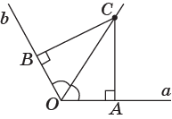
Теорема. Биссектриса угла, не превосходящего развёрнутого, является ГМ внутренних точек угла, одинаково удаленных от его сторон.
Доказательство. Рассмотрим случай угла aOb, меньшего развёрнутого. Пусть точка С принадлежит биссектрисе с этого угла. Опустим из неё перпендикуляры СА и CB соответственно на прямые, содержащие стороны а и b данного угла. Так как углы aOc и bOc острые, то точки A и B будут принадлежать сторонам угла aOb. Прямоугольные треугольники AOC и BOC равны (по гипотенузе и острому углу). Следовательно, AC = BC. Значит, точка С одинаково удалена от сторон данного угла.
Notes:
В режиме слайдов ответы появляются после кликанья мышкой

Slide 3
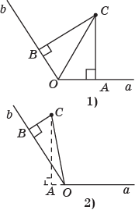
Докажем обратное. Пусть С – внутренняя точка данного угла, одинаково удалённая от его сторон. Опустим из неё перпендикуляры СА и CB на соответственно на прямые, содержащие стороны а и b данного угла.
Заметим, точки A и B принадлежат лучам соответственно a и b и не совпадают с точкой O (рис. 1). Так как в противном случае, например, если точка A не принадлежит лучу или совпадает с его вершиной (рис. 2), то расстоянием от точки C до этого луча будет длина отрезка CO, являющегося наклонной к прямой b, которая больше длины перпендикуляра CB.
Прямоугольные треугольники АOС и ВOС равны (по гипотенузе и катету). Следовательно, углы AOC и BOC равны. Значит, точка C принадлежит биссектрисе угла.
Самостоятельно докажите, что ГМ внутренних точек развёрнутого угла, равноудалённых от его сторон, также является биссектриса этого угла.
Notes:
В режиме слайдов ответы появляются после кликанья мышкой

Slide 4
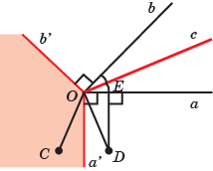
Отметим, что ГМ всех точек, равноудалённых от сторон угла, а не только внутренних точек угла, состоит из биссектрисы c данного угла и угла a’Ob’, стороны которого a’, b’ соответственно перпендикулярны сторонам a, b данного угла.
Действительно, расстояния от точек C, принадлежащих углу a’Ob’, до сторон данного угла aOb равны длине отрезка OC, следовательно, эти точки равноудалены от сторон угла aOb.
Расстояния от точек D, расположенных внутри угла aOa’, до сторон a, b данного угла aOb равны соответственно длинам отрезков DE и DO, следовательно, различны. Аналогично доказывается, что расстояния от точек, расположенных внутри угла bOb’, до сторон a, b данного угла aOb различны.
Notes:
В режиме слайдов ответы появляются после кликанья мышкой

Slide 5
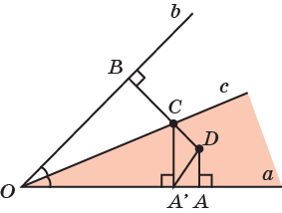
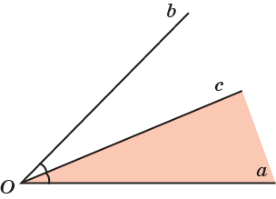
Теорема. ГМТ угла aOb, для которых расстояние до стороны a меньше расстояния до стороны b, является внутренность угла aOc, где c – биссектриса этого угла.
Доказательство. Пусть точка D лежит внутри угла aOc. Опустим из неё перпендикуляры DA и DB на стороны угла aOb соответственно a и b. Обозначим C точку пересечения отрезка BD и биссектрисы c.
Из точки C опустим перпендикуляр CA’ на сторону a угла aOb. Проведём отрезок A’D. Тогда BD = BC + CD = A’C + CD > A’D > DA, т. е. расстояние от точки D до стороны a меньше расстояния до стороны b. Аналогично доказывается, что для внутренних точек E угла cOb расстояние до стороны b меньше расстояния до стороны a. Следовательно, ГМТ угла aOb, для которых расстояние до стороны a меньше расстояния до стороны b, является внутренность угла aOc.
Notes:
В режиме слайдов ответы появляются после кликанья мышкой

Slide 6
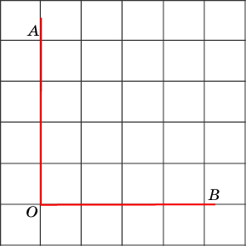
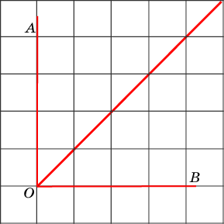
Упражнение 1
Изобразите геометрическое место внутренних точек угла AOB, равноудаленных от его сторон.
Ответ:
Notes:
В режиме слайдов ответы появляются после кликанья мышкой

Slide 7
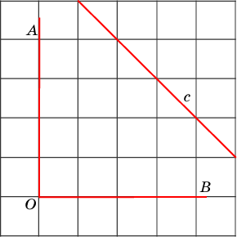
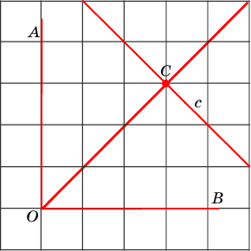
Упражнение 2
На прямой c отметьте точку C, равноудаленную от сторон угла AOB.
Ответ:
Notes:
В режиме слайдов ответы появляются после кликанья мышкой

Slide 8
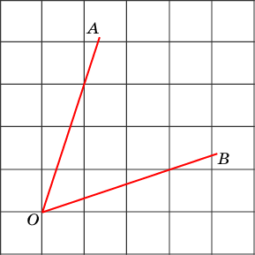
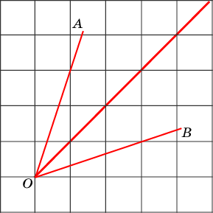
Упражнение 3
Изобразите геометрическое место внутренних точек угла AOB, равноудаленных от его сторон.
Ответ:
Notes:
В режиме слайдов ответы появляются после кликанья мышкой

Slide 9
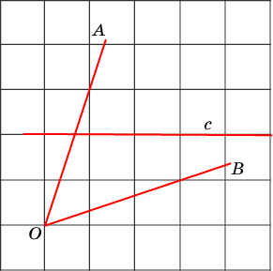
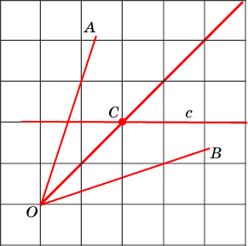
Упражнение 4
На прямой c отметьте точку C, равноудаленную от сторон угла AOB.
Ответ:
Notes:
В режиме слайдов ответы появляются после кликанья мышкой

Slide 10
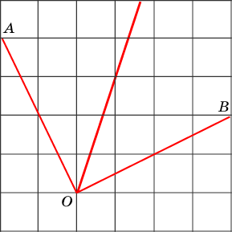
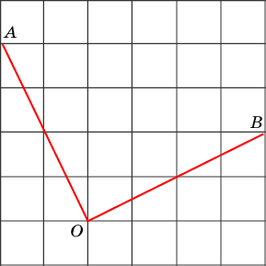
Упражнение 5
Изобразите геометрическое место внутренних точек угла AOB, равноудаленных от его сторон.
Ответ:
Notes:
В режиме слайдов ответы появляются после кликанья мышкой

Slide 11
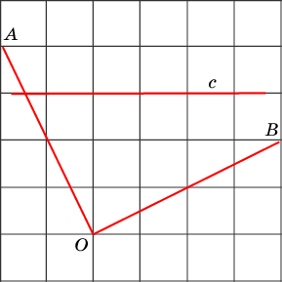
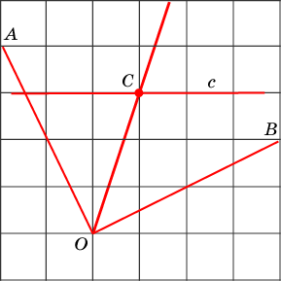
Упражнение 6
На прямой c отметьте точку C, равноудаленную от сторон угла AOB.
Ответ:
Notes:
В режиме слайдов ответы появляются после кликанья мышкой

Slide 12
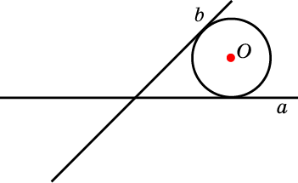
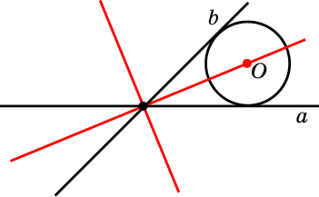
Упражнение 7
Что является геометрическим местом центров окружностей касающихся двух данных пересекающихся прямых?
Ответ: Биссектрисы углов, образующихся при пересечении данных прямых, без точки пересечения этих прямых.
Notes:
В режиме слайдов ответы появляются после кликанья мышкой

Slide 13
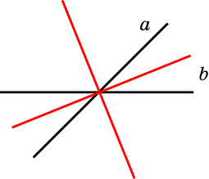
Упражнение 8
Пусть a и b - пересекающиеся прямые. Найдите геометрическое место точек одинаково удаленных от этих прямых.
Ответ. Точки, принадлежащие биссектрисам четырех углов, образованных данными прямыми.
Notes:
В режиме слайдов ответы появляются после кликанья мышкой

Slide 14
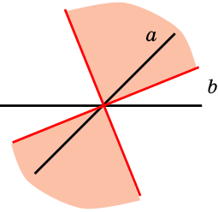
Упражнение 9
Пусть a и b - пересекающиеся прямые. Найдите геометрическое место точек, расположенных ближе к a, чем к b.
Ответ. Внутренности двух вертикальных углов, сторонами которых являются биссектрисы углов, образованных данными пересекающимися прямыми.
Notes:
В режиме слайдов ответы появляются после кликанья мышкой

Slide 15
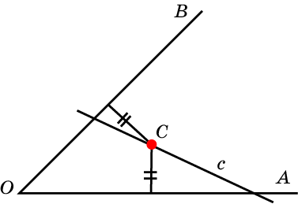
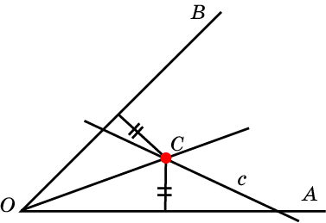
Упражнение 10
На прямой c, пересекающей стороны угла, найдите точку C, одинаково удаленную от этих сторон.
Ответ: Точка пересечения данной прямой с биссектрисой данного угла.
Notes:
В режиме слайдов ответы появляются после кликанья мышкой

Slide 16
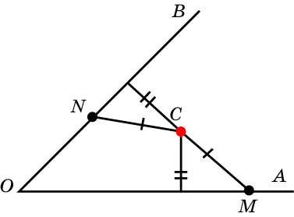
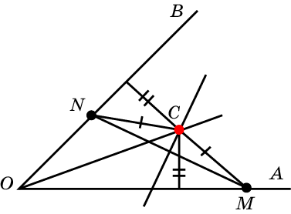
Упражнение 11
Дан угол АOB и точки M, N на его сторонах. Внутри угла найдите точку, одинаково удаленную от точек M и N и находящуюся на одинаковом расстоянии от сторон угла.
Ответ: Точка пересечения серединного перпендикуляра к MN с биссектрисой угла.
Notes:
В режиме слайдов ответы появляются после кликанья мышкой

Slide 17
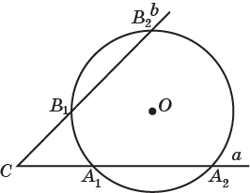
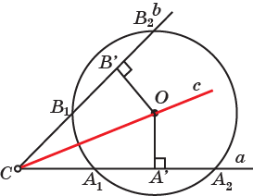
Упражнение 12
Найдите ГМ центров окружностей, отсекающих от сторон данного угла хорды равной длины.
Ответ: Хорды A₁A₂ и B₁B₂ равны в том и только том случае, когда равны расстояния от центра окружности до этих хорд. Это возможно тогда и только тогда, когда центр окружности принадлежит биссектрисе угла. Следовательно, искомым ГМТ является биссектриса данного угла без его вершины.
Notes:
В режиме слайдов ответы появляются после кликанья мышкой

Slide 18
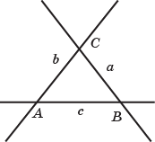
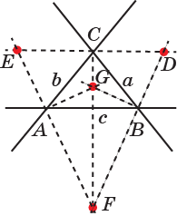
Упражнение 13
Найдите ГМТ, равноудалённых от трёх попарно пересекающихся прямых, не пересекающихся в одной точке.
Ответ. Четыре точки D, E, F, G попарных пересечений биссектрис углов, образованных данными прямыми.
Notes:
В режиме слайдов ответы появляются после кликанья мышкой

